Slide 1
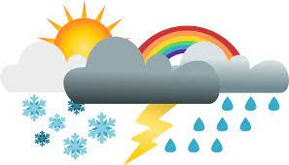
Кліматограми
Л. П. Вішнікіна, доктор педагогічних наук, професор кафедри географії, методики її навчання та туризму ПНПУ імені
В. Г. Короленка

Slide 2
Чому клімат в перекладі з грецької означає нахил?

Slide 3
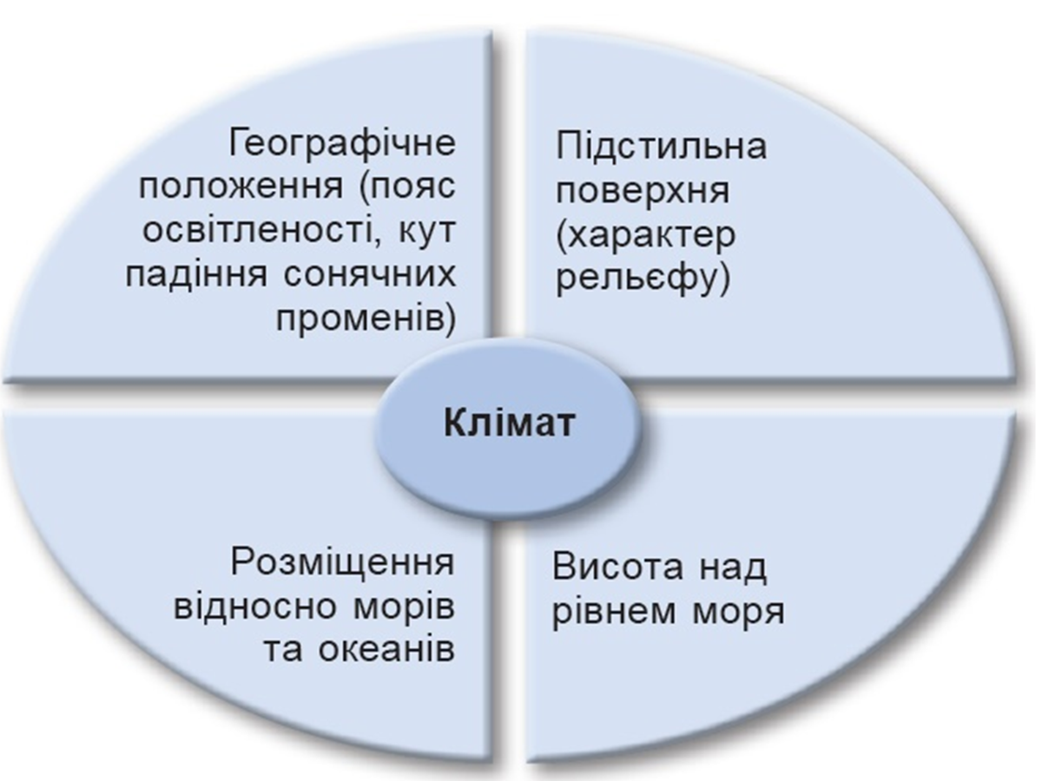

Slide 6
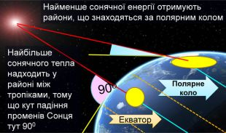

Slide 7
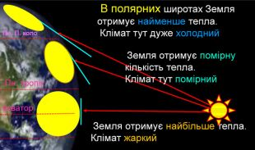

Slide 9
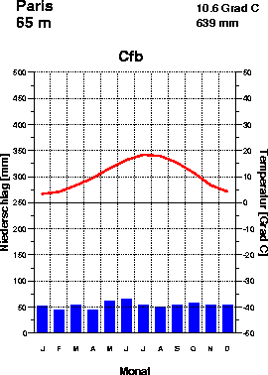
Кліматограма
Абсолютна висота станції (м)
Середньорічна температура ˚С
Сума опадів за рік (мм)
Шкала опадів, мм
Шкала температури повітря (˚С)
Річний хід температури повітря
Кількість опадів за місяць (мм)
Місяці року
(починаються із січня)

Slide 10
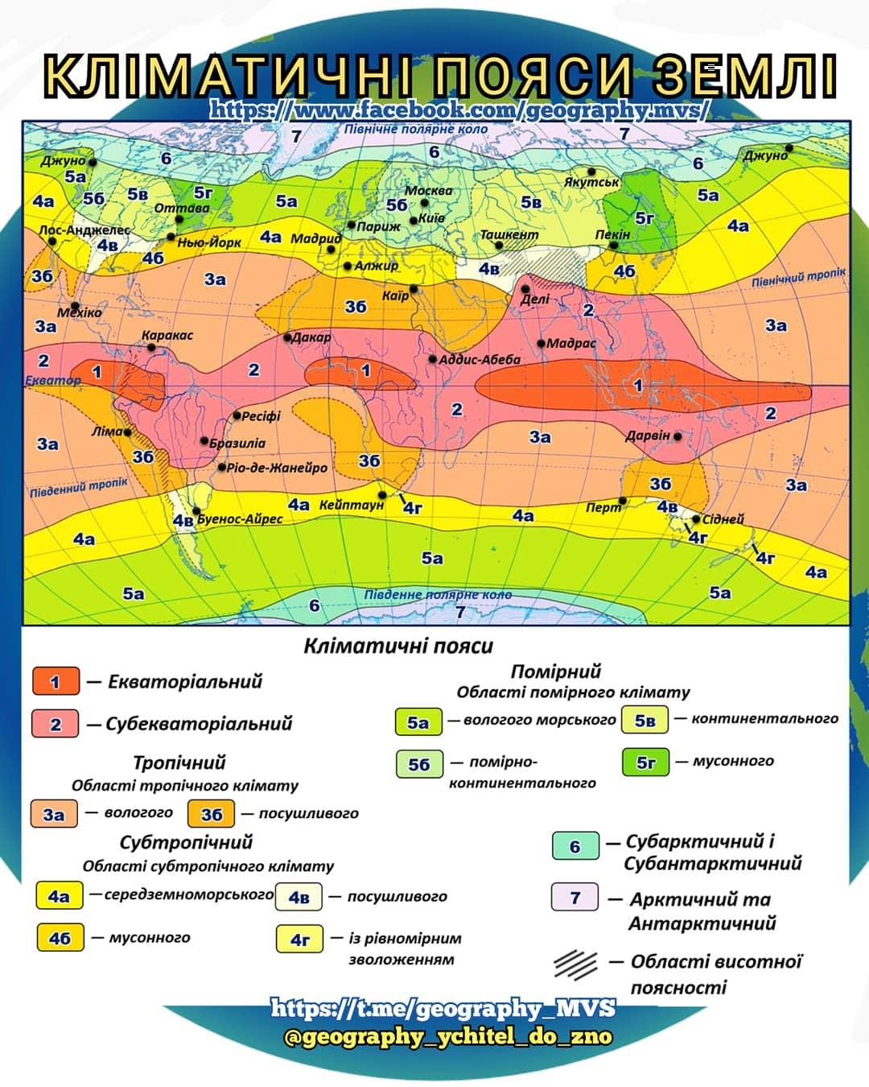

Slide 11
Кліматичні пояси і кліматичні області світу
Арктичний кліматичний пояс Субарктичний кліматичний пояс Помірний кліматичний пояс: а) морська кліматична область; б) помірно-континентальна кліматична область; в) континентальна кліматична область; г) мусонна кліматична область. Субтропічний кліматичний пояс: а) середземноморська кліматична область; б) континентальна кліматична область; в) мусонна кліматична область; г) з рівномірним зволоженням (Австралія, Південна Америка). Тропічний кліматичний пояс: а) пустельна кліматична область (внутрішні та західні території узбережжя материків); б) волога кліматична область (східні узбережжя материків). Субекваторіальний кліматичний пояс Екваторіальний кліматичний пояс

Slide 12
Тип клімату можна визначити за амплітудою температур:
якщо з'являються негативні температури, то це помірний, субполярний або полярний кліматичні пояси; – якщо зимові температури близько нуля, + 3º - + 5º +10º, то це субтропіки; – якщо амплітуда t більша, але зимові температури не опускаються нижче +10, то це тропічний кліматичний пояс; – якщо амплітуда t незначна (3º -7º) і вище +20º, значить - це субекваторіальний кліматичний пояс; якщо t + 24º - 26º упродовж усього року - це екваторіальний кліматичний пояс;
– якщо зниження температури (зима) в січні - це кліматограма північної півкулі; – якщо зниження температури (зима) в липні - це кліматограма південної півкулі.

Slide 13
1) мусонний клімат: в зимовий час опадів мало, а 2/3 опадів випадає влітку (в помірному поясі в такому кліматі річна кількість не перевищує 800 мм, а в субтропіках досягає 1500 мм); 2) середземноморський субтропічний клімат: в літній час опадів дуже мало, а взимку - багато (середньорічне від 700 до 1000 мм), ; 3) напівпустинний або пустельний клімат: середньорічна кількість опадів менше 150 мм; 4) змінно-вологий клімат: опадів на протязі року також багато, але є місяці засухи; 5) екваторіальний: річна кількість опадів більше 2000 мм.
Тип клімату можна визначити за кількістю та розподілом опадів:

Slide 14
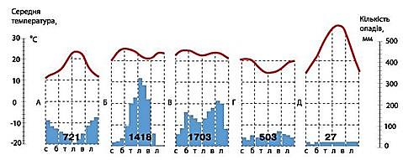
А – субтропічний середземноморський; Б – субекваторіальний; В – екваторіальний; Г – субтропічний з рівномірним зволоженням; Д – тропічний пустельний

Slide 15
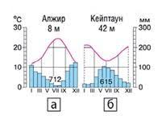
Субтропічний середземноморський

Slide 16
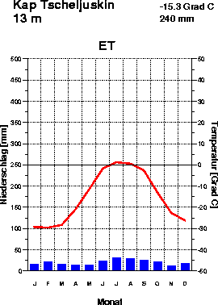
Мис Челюскін (арктичний клімат)

Slide 17
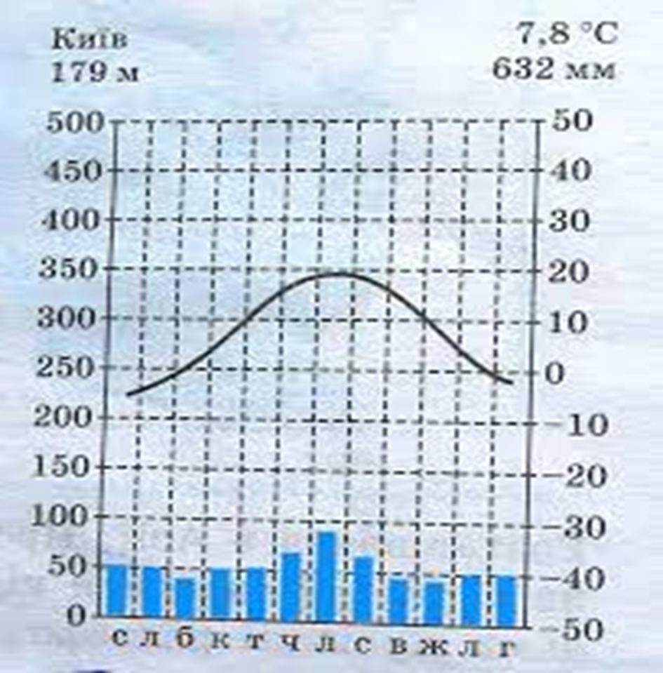
Помірно-континентальний клімат

Slide 18
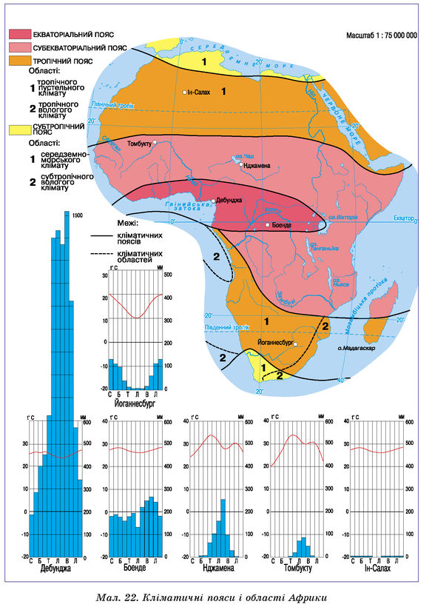

Slide 20
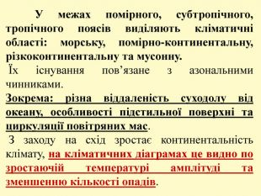

Slide 21
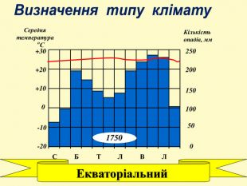

Slide 22
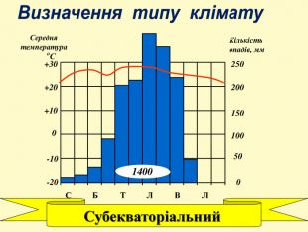

Slide 23
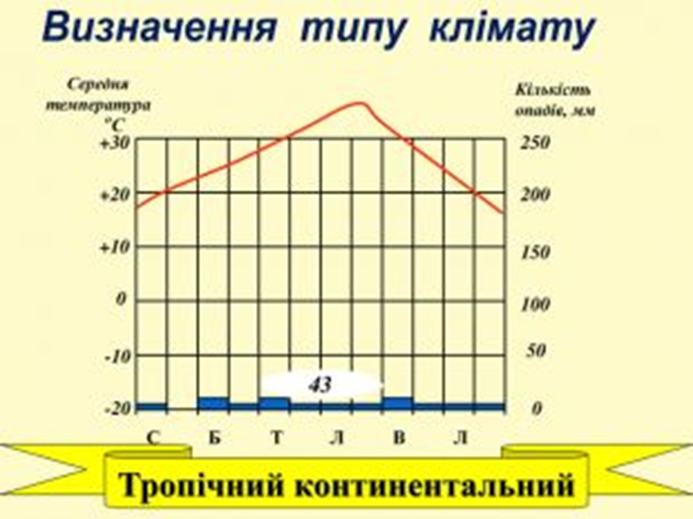

Slide 25
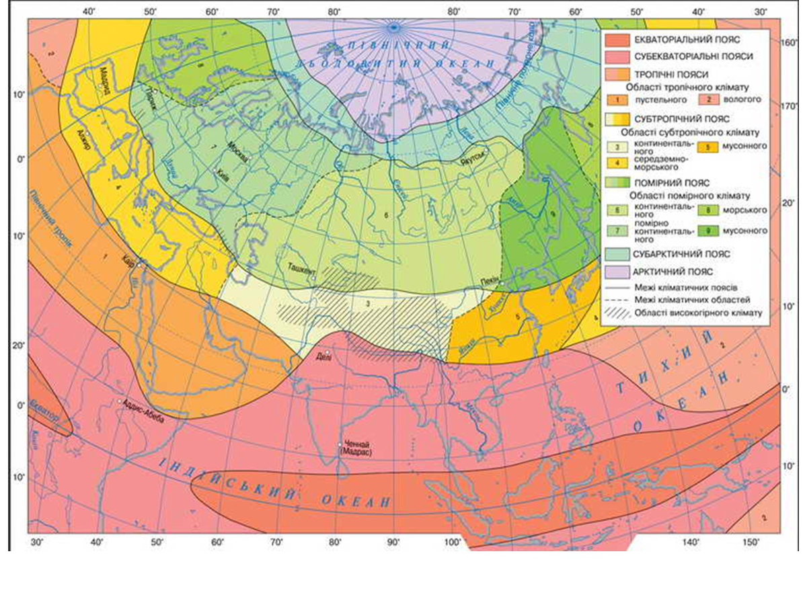

Slide 26
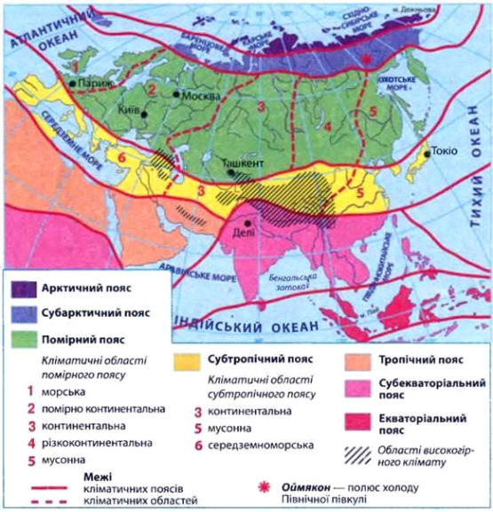

Slide 27
Типи клімату помірного поясу

Slide 28
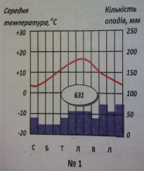
Помірна морська область

Slide 29
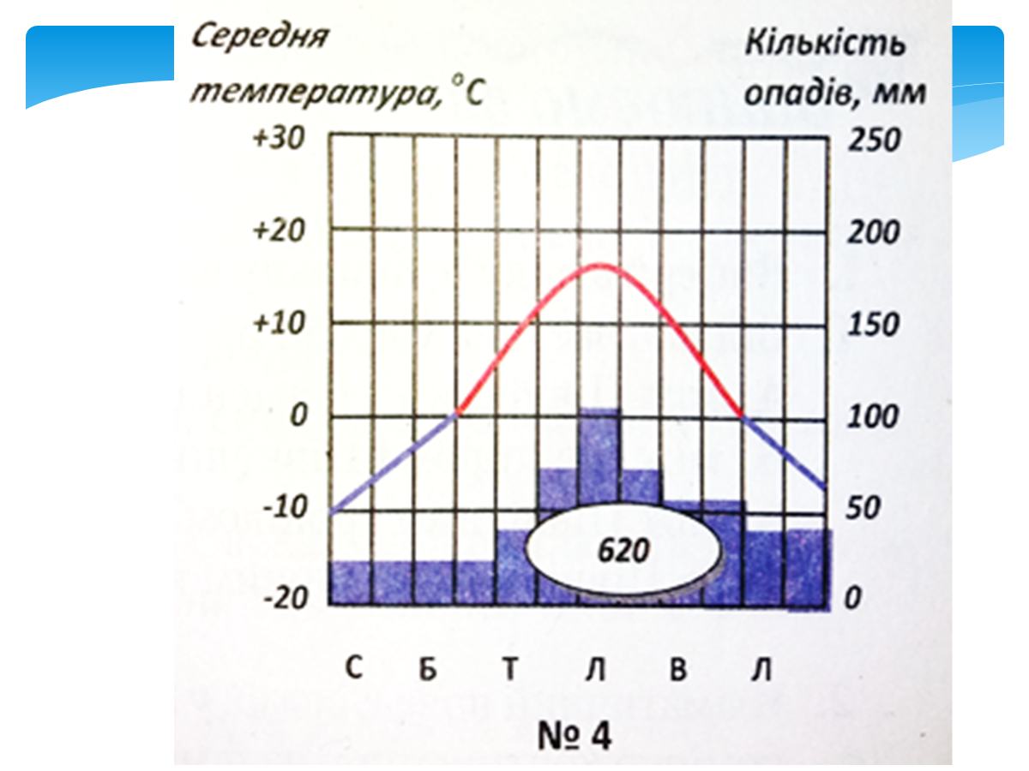
Помірно континентальна область

Slide 30
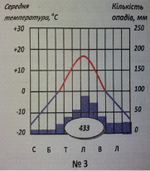
Континентальна

Slide 31
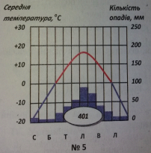
Різкоконтинентальна

Slide 32
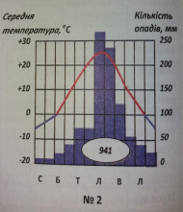
Мусонна область

Slide 33
Дякую за увагу!

